Slide 1
1. DESCONTOS
1.1. Desconto Simples
1.1.1.Desconto Racional (ou Por Dentro)
1.1.2.Desconto Bancário (ou Comercial ou Por Fora)

Slide 2
1. DESCONTOS
Quando se deve uma quantia em dinheiro numa data futura, é comum que entregue ao credor um Título de Crédito, que é o comprovante dessa dívida. Esse título tem uma data de vencimento, porém o devedor pode resgatá-lo antecipadamente, com isso terá direito a um abatimento denominado DESCONTO.
Assim, uma operação de se liquidar um título antes de seu vencimento envolve geralmente uma recompensa, ou um desconto pelo seu pagamento antecipado.

Slide 3
1. DESCONTOS
Alguns Títulos de Crédito mais comuns em operações financeiras:
DUPLICATA: esse título é emitido por uma pessoa jurídica contra seu cliente (pessoa física ou jurídica), para o qual ela vendeu mercadorias a prazo ou prestou serviços a serem pagos posteriormente, segundo um contrato;
NOTA PROMISSÓRIA: é emitida para comprovação da aplicação de um capital com vencimento futuro. Esse título é um dos mais populares, muito usado entre pessoas físicas ou pessoas físicas e instituições financeiras;
LETRA DE CÂMBIO: também é um título que comprova uma aplicação de um capital com vencimento predeterminado. Esse título é usado exclusivamente por uma instituição financeira, é o que chamamos de título ao portador.
.

Slide 4
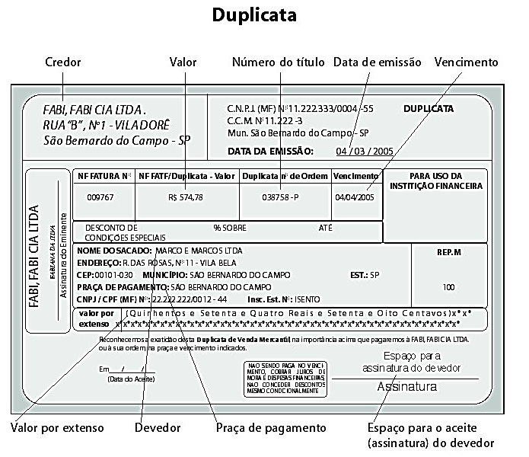

Slide 5
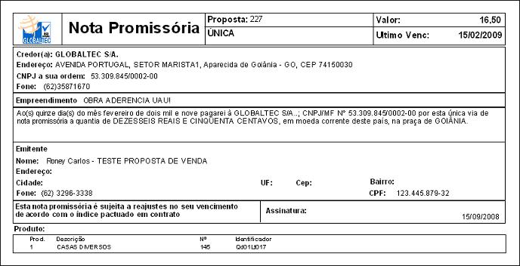
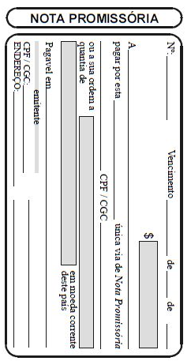
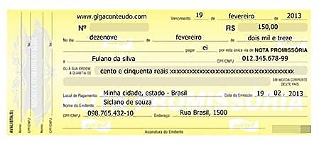

Slide 6
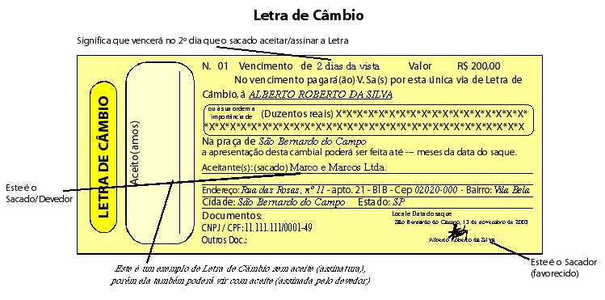

Slide 7
1. DESCONTOS
Alguns conceitos que aparecerão nas operações com descontos:
DIA DE VENCIMENTO: é o dia fixado no título para pagamento (ou recebimento) da aplicação;
VALOR NOMINAL: é o valor indicado no título (valor de face, valor futuro ou valor de resgate), que será pago no dia do vencimento;
VALOR ATUAL: é o líquido pago ou recebido (valor descontado) antes do vencimento;
TEMPO OU PRAZO: é o período compreendido entre o dia em que se negocia o título e o de seu vencimento.

Slide 8
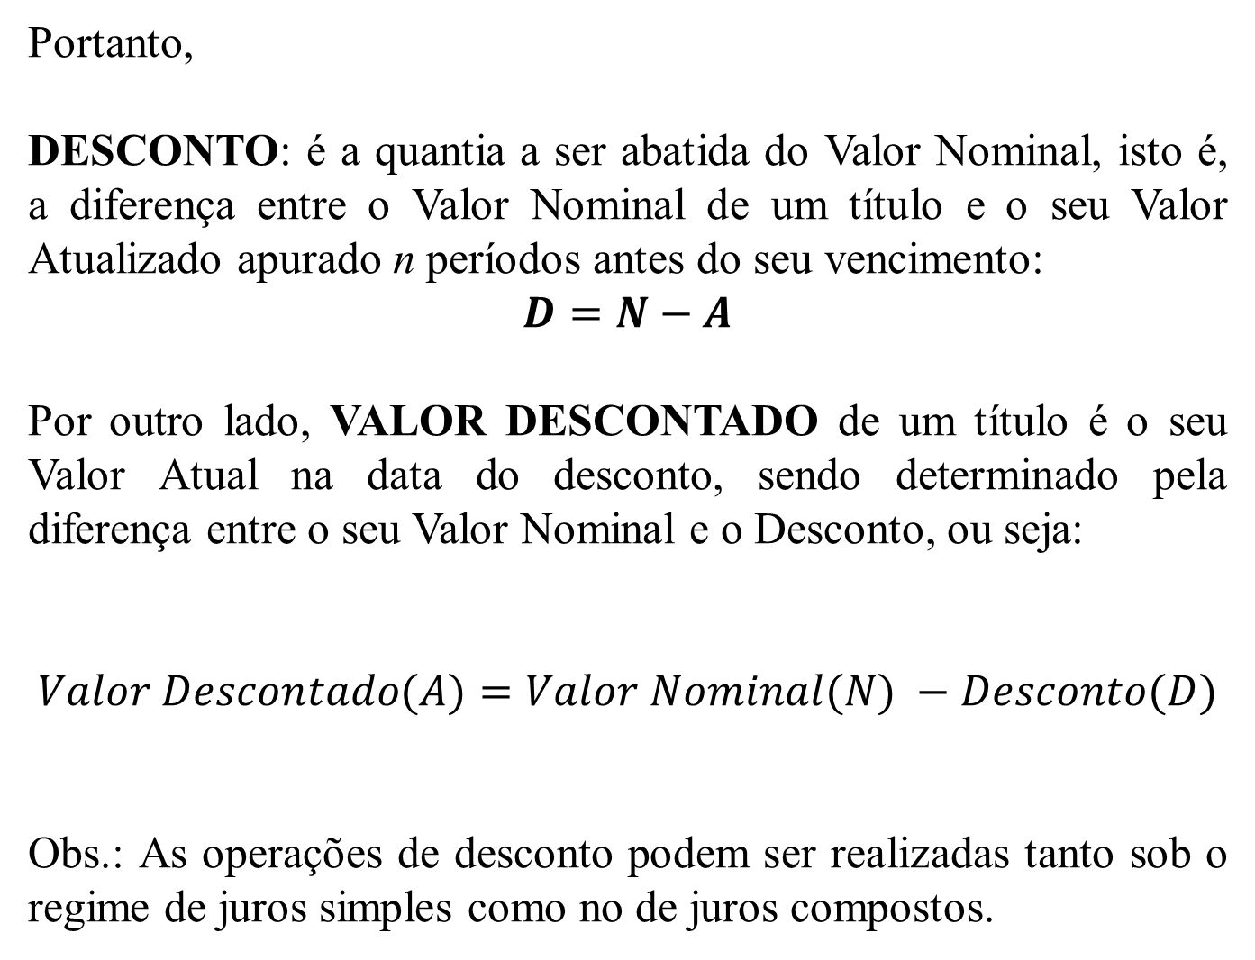
Portanto,
DESCONTO: é a quantia a ser abatida do Valor Nominal, isto é, a diferença entre o Valor Nominal de um título e o seu Valor Atualizado apurado n períodos antes do seu vencimento:
$$D=N−A$$
Por outro lado, VALOR DESCONTADO de um título é o seu Valor Atual na data do desconto, sendo determinado pela diferença entre o seu Valor Nominal e o Desconto, ou seja:
$$Valor Descontado(A)=Valor Nominal(N) −Desconto(D)$$
Obs.: As operações de desconto podem ser realizadas tanto sob o regime de juros simples como no de juros compostos.

Slide 9
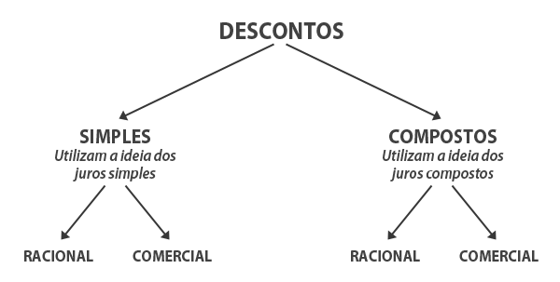

Slide 10

1.1. DESCONTO SIMPLES
Existem dois tipos de desconto simples: O desconto “por dentro” (ou racional) e o desconto “por fora” (ou bancário ou comercial)

Slide 11
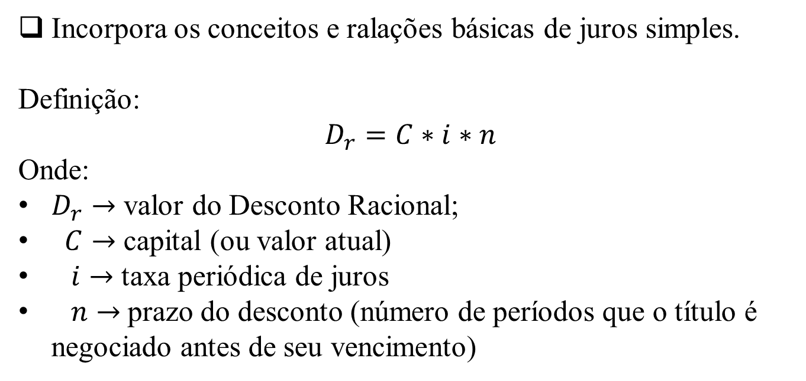
1.1.1. Desconto Racional (ou “por dentro”)
Incorpora os conceitos e ralações básicas de juros simples.
Definição:
$D_{r}=C∗i∗n$
Onde:
$D_{r}→$ valor do Desconto Racional;
$C→$ capital (ou valor atual)
$i→$ taxa periódica de juros
$n→$prazo do desconto (número de períodos que o título é negociado antes de seu vencimento)
Importante: no desconto racional o juro incide sobre o capital (valor atual) do título, ou seja, sobre o capital liberado da operação. A taxa de juro (desconto) cobrada representa, dessa maneira, o custo efetivo de todo o período do desconto.

Slide 12
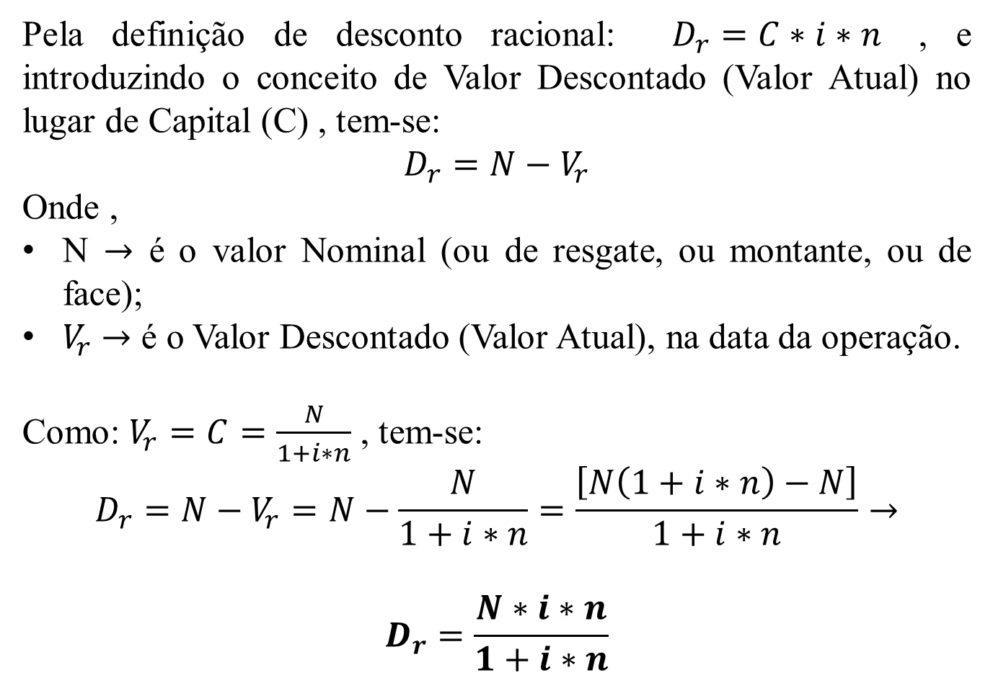
1.1.1. Desconto Racional (ou “por dentro”)
Pela definição de desconto racional: $D_{r}=C∗i∗n$ , e introduzindo o conceito de Valor Descontado (Valor Atual) no lugar de Capital (C) , tem-se:
$$D_{r}=N−V_{r}$$
Onde ,
N $→$ é o valor Nominal (ou de resgate, ou montante, ou de face);
$V_{r}$ $→$ é o Valor Descontado (Valor Atual), na data da operação.
Como: $V_{r}=C=\frac{N}{1+i∗n}$ , tem-se:
$$D_{r}=N−V_{r}=N−\frac{N}{1+i∗n}=\frac{\left[N\left(1+i∗n\right)−N\right]}{1+i∗n}→$$
$$D_{r}=\frac{N∗i∗n}{1+i∗n}$$

Slide 13

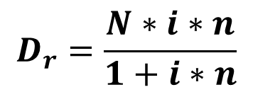

Fórmula para calcular o Valor do Desconto Racional obtido de determinado valor nominal (N), a uma taxa simples de juros (i) e a determinado prazo de antecipação (n):
$$D_{r}=\frac{N∗i∗n}{1+i∗n}$$
Fórmula para calcular o Valor Descontado:
Ou,
$V_{r}=N−D_{r}$
$$V_{r}=\frac{N}{1+i∗n}$$

Slide 14
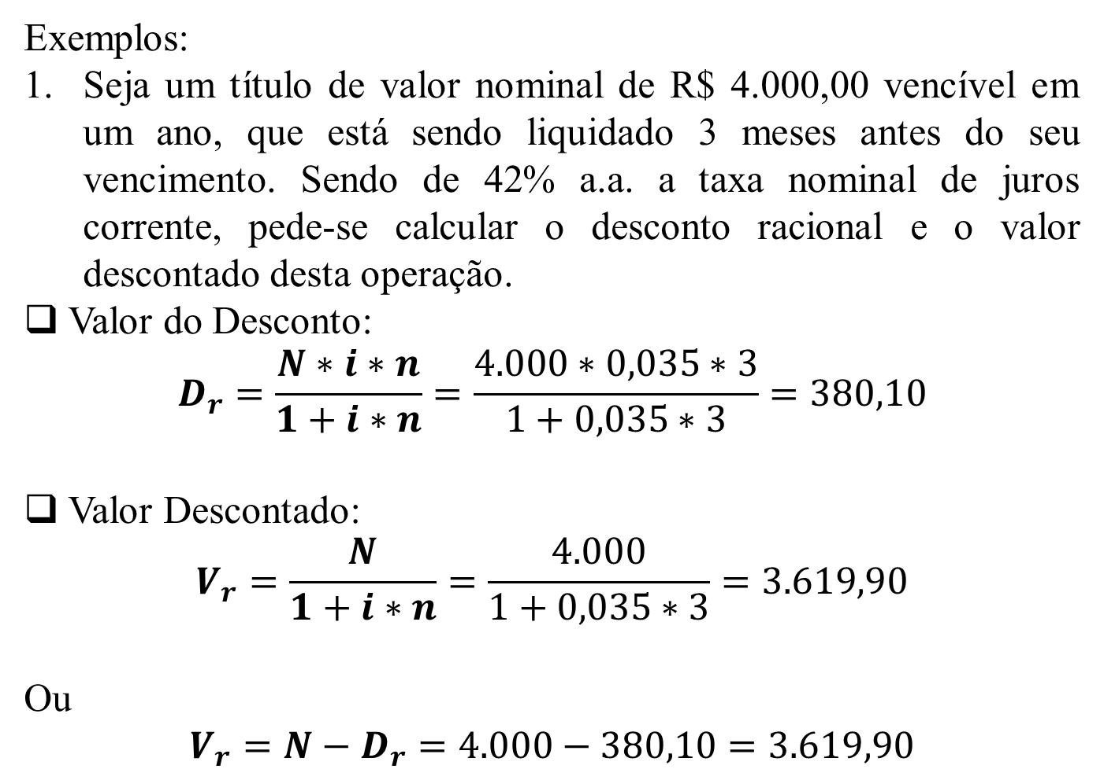
Exemplos:
Seja um título de valor nominal de R$ 4.000,00 vencível em um ano, que está sendo liquidado 3 meses antes do seu vencimento. Sendo de 42% a.a. a taxa nominal de juros corrente, pede-se calcular o desconto racional e o valor descontado desta operação.
Valor do Desconto:
$$D_{r}=\frac{N∗i∗n}{1+i∗n}=\frac{4.000∗0,035∗3}{1+0,035∗3}=380,10$$
Valor Descontado:
$$V_{r}=\frac{N}{1+i∗n}=\frac{4.000}{1+0,035∗3}=3.619,90$$
Ou
$$V_{r}=N−D_{r}=4.000−380,10=3.619,90$$

Slide 15
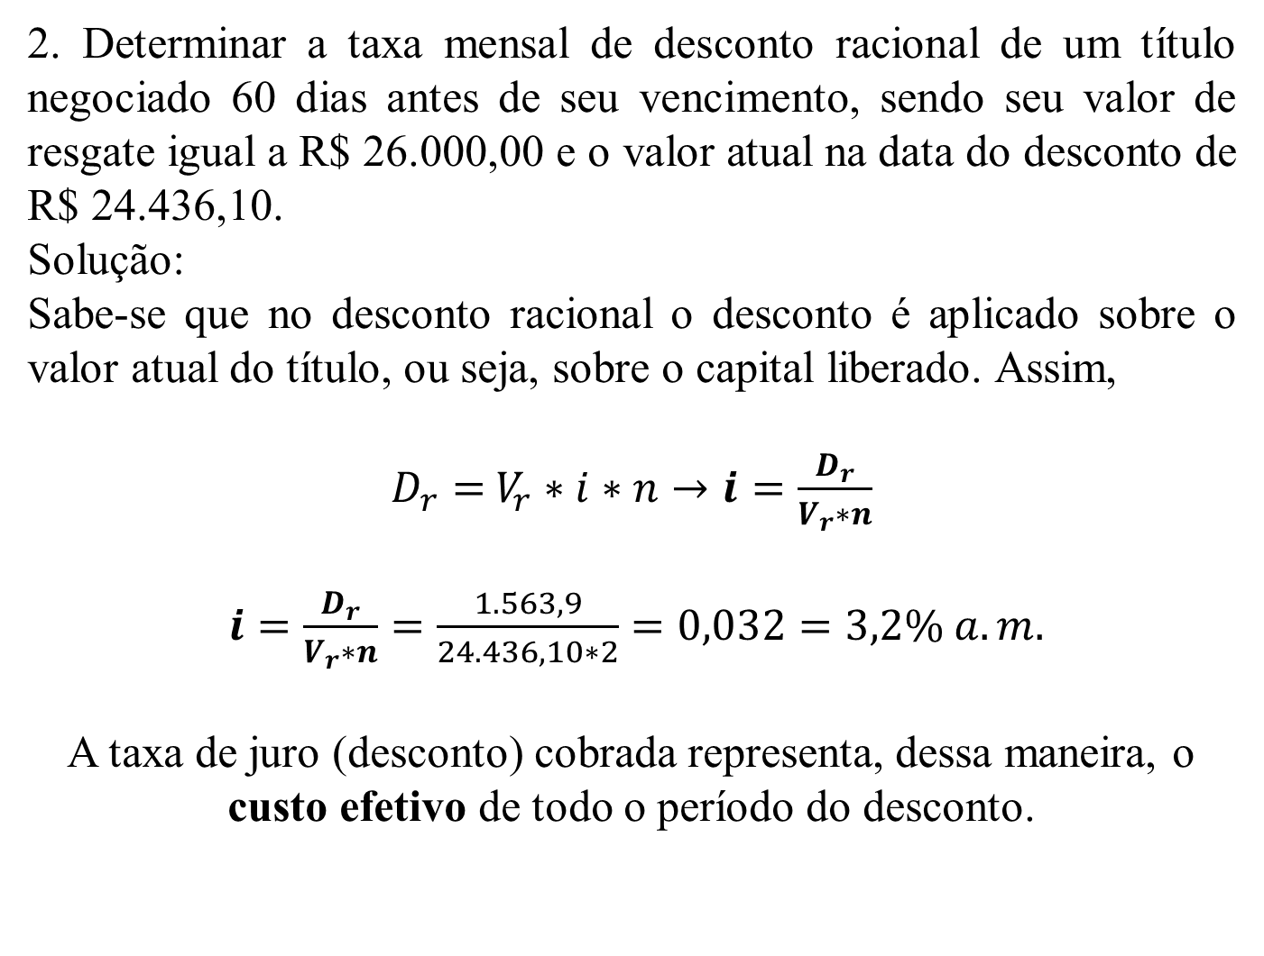
2. Determinar a taxa mensal de desconto racional de um título negociado 60 dias antes de seu vencimento, sendo seu valor de resgate igual a R$ 26.000,00 e o valor atual na data do desconto de R$ 24.436,10.
Solução:
Sabe-se que no desconto racional o desconto é aplicado sobre o valor atual do título, ou seja, sobre o capital liberado. Assim,
$D_{r}=$ $V_{r}∗i∗n→i=\frac{D_{r}}{V_{r}∗n}$
$i=\frac{D_{r}}{V_{r}∗n}=\frac{1.563,9}{24.436,10∗2}=0,032=3,2\% a.m.$
A taxa de juro (desconto) cobrada representa, dessa maneira, o custo efetivo de todo o período do desconto.

Slide 16
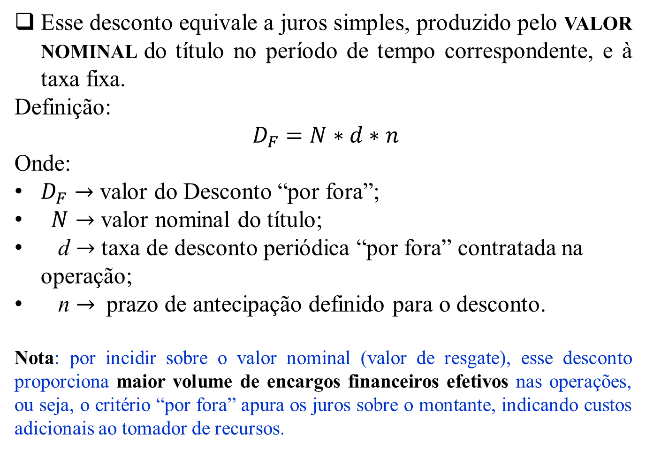
1.1.2. Desconto Bancário (ou Comercial, ou “por fora”)
Esse desconto equivale a juros simples, produzido pelo VALOR NOMINAL do título no período de tempo correspondente, e à taxa fixa.
Definição:
$D_{F}=N∗d∗n$
Onde:
$D_{F}→$ valor do Desconto “por fora”;
$N→$ valor nominal do título;
d $→$ taxa de desconto periódica “por fora” contratada na operação;
n $→$ prazo de antecipação definido para o desconto.
Nota: por incidir sobre o valor nominal (valor de resgate), esse desconto proporciona maior volume de encargos financeiros efetivos nas operações, ou seja, o critério “por fora” apura os juros sobre o montante, indicando custos adicionais ao tomador de recursos.

Slide 17
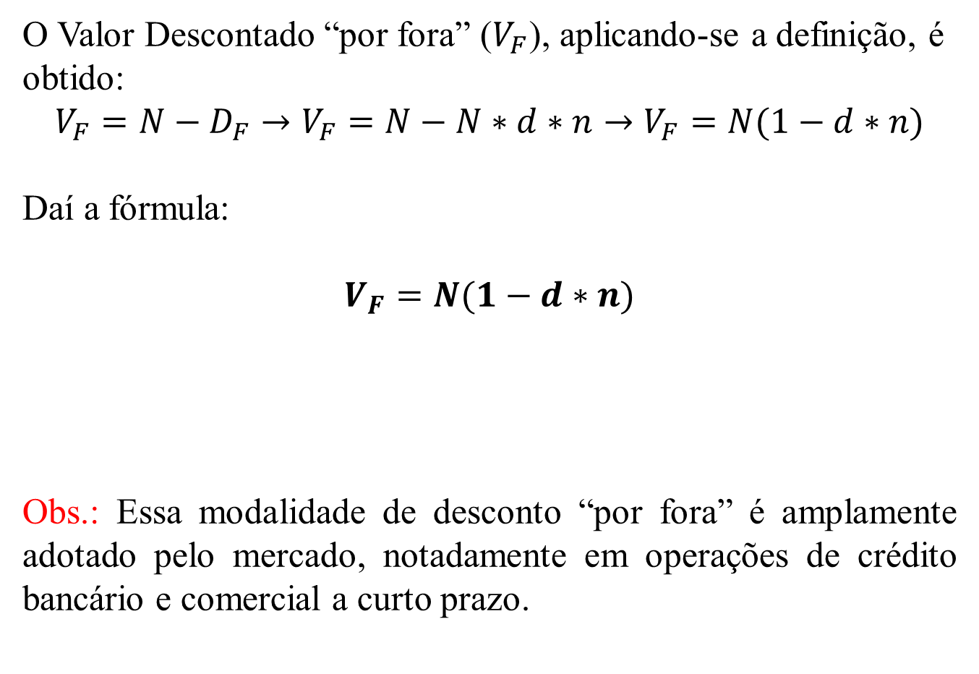
O Valor Descontado “por fora” ($V_{F}$), aplicando-se a definição, é obtido:
$$V_{F}=N−D_{F}→V_{F}=N−N∗d∗n→V_{F}=N(1−d∗n)$$
Daí a fórmula:
$$V_{F}=N(1−d∗n)$$
Obs.: Essa modalidade de desconto “por fora” é amplamente adotado pelo mercado, notadamente em operações de crédito bancário e comercial a curto prazo.

Slide 18
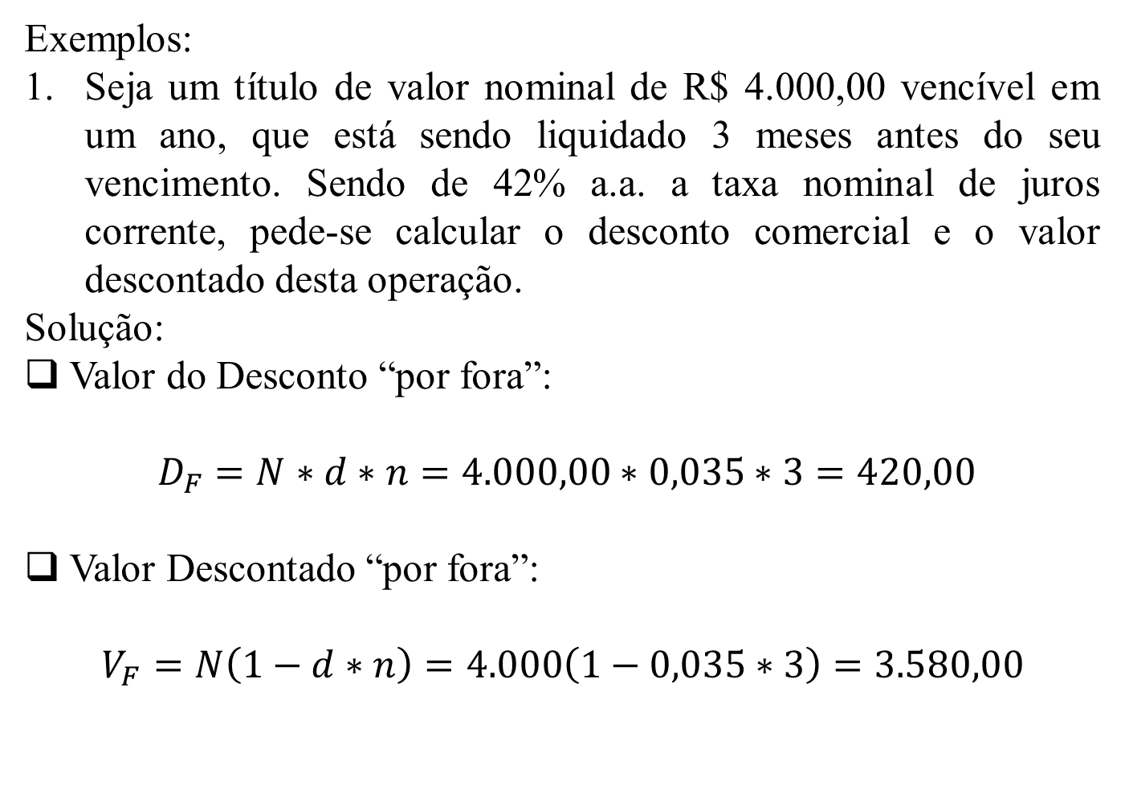
Exemplos:
Seja um título de valor nominal de R$ 4.000,00 vencível em um ano, que está sendo liquidado 3 meses antes do seu vencimento. Sendo de 42% a.a. a taxa nominal de juros corrente, pede-se calcular o desconto comercial e o valor descontado desta operação.
Solução:
Valor do Desconto “por fora”:
$D_{F}=N∗d∗n=4.000,00∗0,035∗3=420,00$
Valor Descontado “por fora”:
$$V_{F}=N\left(1−d∗n\right)=4.000\left(1−0,035∗3\right)=3.580,00$$

Slide 19
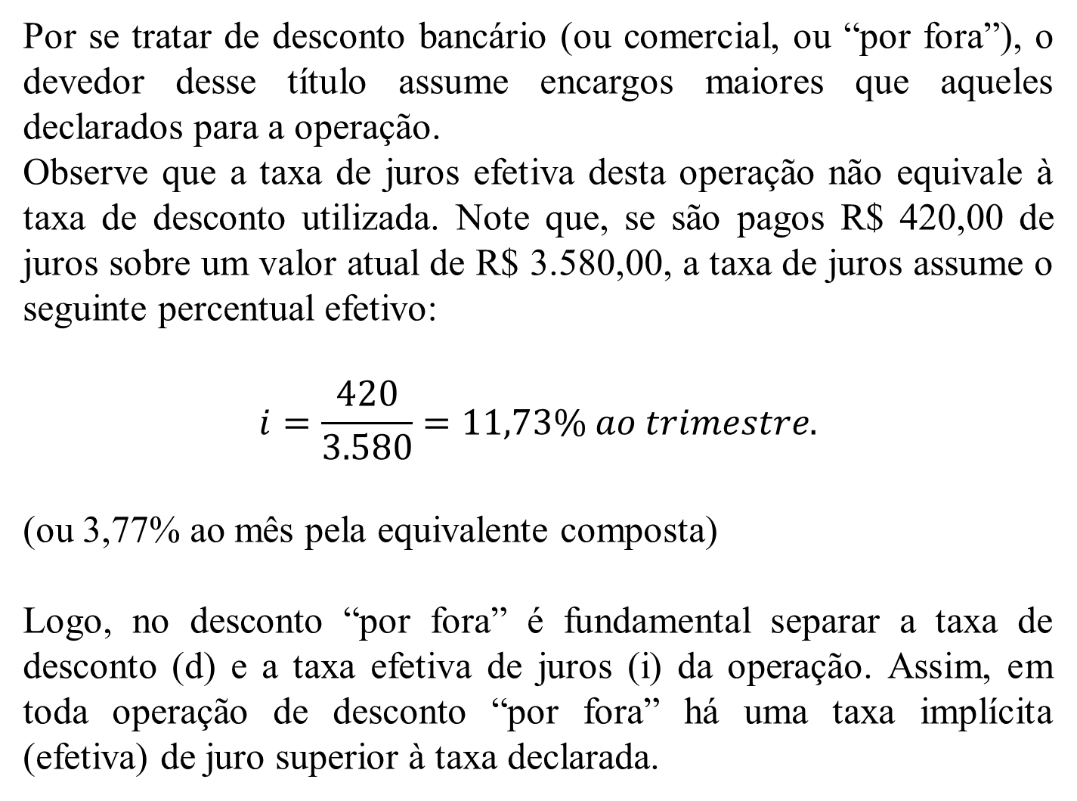
Por se tratar de desconto bancário (ou comercial, ou “por fora”), o devedor desse título assume encargos maiores que aqueles declarados para a operação.
Observe que a taxa de juros efetiva desta operação não equivale à taxa de desconto utilizada. Note que, se são pagos R$ 420,00 de juros sobre um valor atual de R$ 3.580,00, a taxa de juros assume o seguinte percentual efetivo:
$$i=\frac{420}{3.580}=11,73\% ao trimestre.$$
(ou 3,77% ao mês pela equivalente composta)
Logo, no desconto “por fora” é fundamental separar a taxa de desconto (d) e a taxa efetiva de juros (i) da operação. Assim, em toda operação de desconto “por fora” há uma taxa implícita (efetiva) de juro superior à taxa declarada.

Slide 20
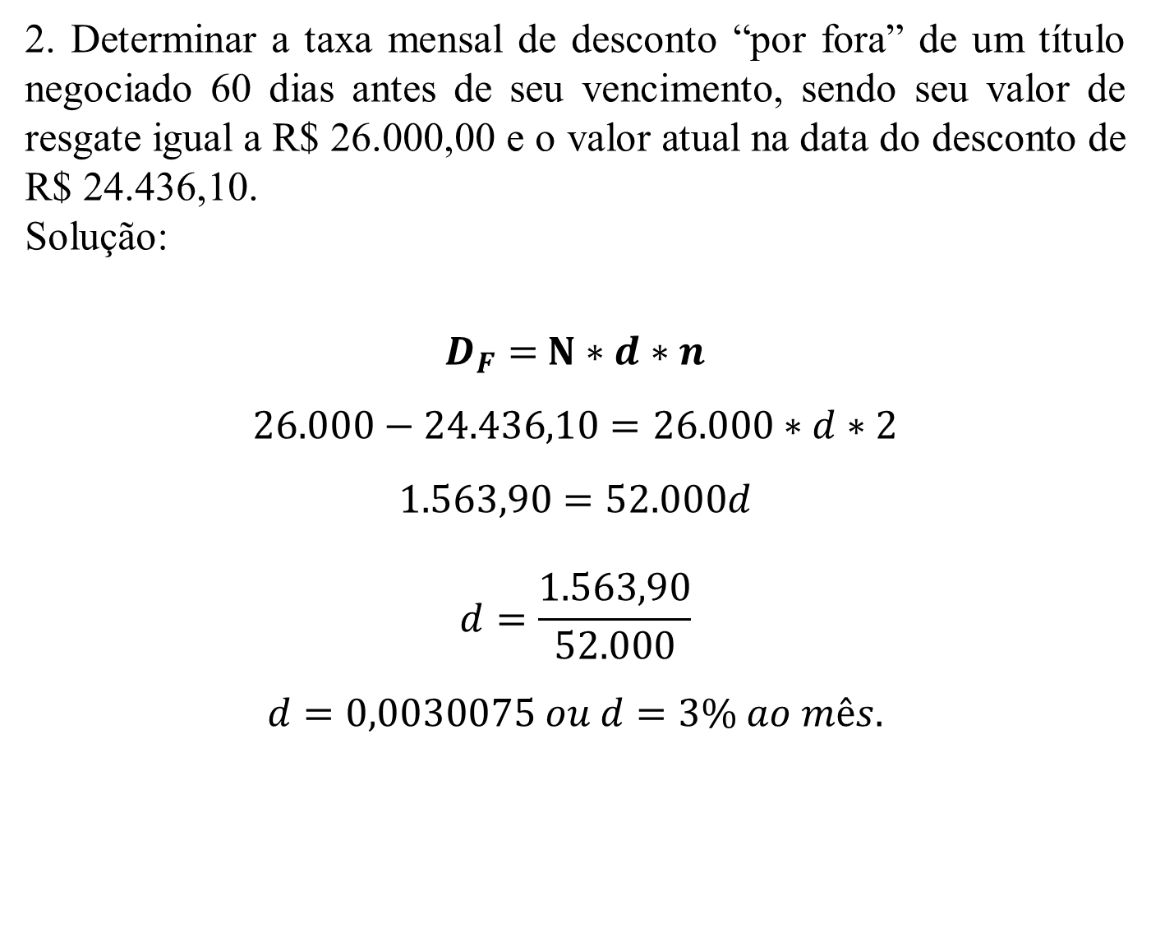
2. Determinar a taxa mensal de desconto “por fora” de um título negociado 60 dias antes de seu vencimento, sendo seu valor de resgate igual a R$ 26.000,00 e o valor atual na data do desconto de R$ 24.436,10.
Solução:
$D_{F}=$ $N∗d∗n$
$$26.000−24.436,10=26.000∗d∗2$$
$$1.563,90=52.000d$$
$$d=\frac{1.563,90}{52.000}$$
$$d=0,0030075 ou d=3\% ao mês.$$

Slide 21
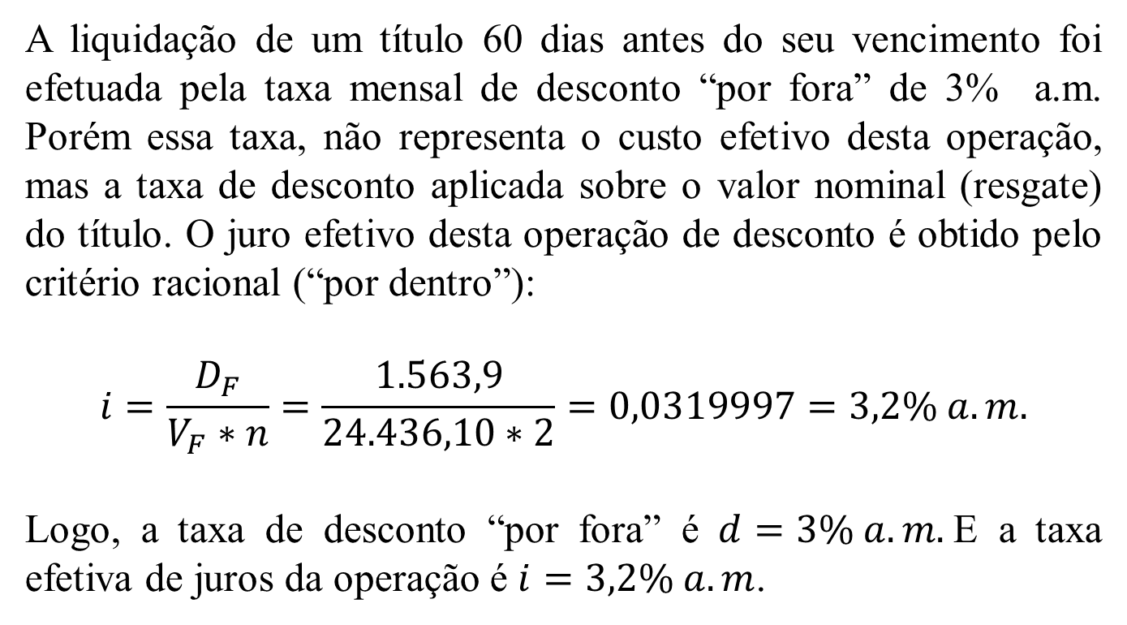
A liquidação de um título 60 dias antes do seu vencimento foi efetuada pela taxa mensal de desconto “por fora” de 3% a.m. Porém essa taxa, não representa o custo efetivo desta operação, mas a taxa de desconto aplicada sobre o valor nominal (resgate) do título. O juro efetivo desta operação de desconto é obtido pelo critério racional (“por dentro”):
$$i=\frac{D_{F}}{V_{F}∗n}=\frac{1.563,9}{24.436,10∗2}=0,0319997=3,2\% a.m.$$
Logo, a taxa de desconto “por fora” é $d=3\% a.m.$E a taxa efetiva de juros da operação é $i=3,2\% a.m$.

Slide 22
1.1.2.1. DESPESAS BANCÁRIAS
1.2.TAXA IMPLÍCITA DE JUROS DO DESCONTO “POR FORA”.
1.2.1. Taxa Efetiva de Juros (apostila). E Apuração da Taxa de Desconto com Base na Taxa Efetiva (apostila).
2. Desconto Composto : “por fora (ou comercial)” e “por dentro (ou racional)”.

Slide 23

1.1.2.1. DESPESAS BANCÁRIAS
Em operações de desconto com bancos comerciais são geralmente cobradas taxas adicionais de desconto a pretexto de cobrir certas despesas administrativas e operacionais incorridas pela instituição financeira.

Slide 24
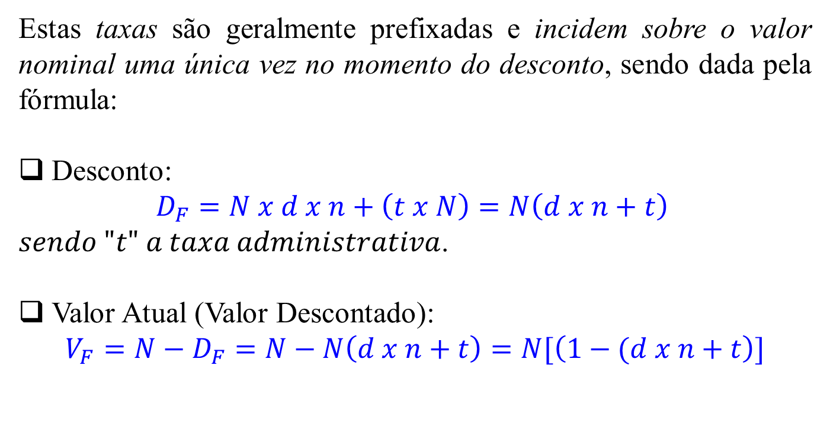
Estas taxas são geralmente prefixadas e incidem sobre o valor nominal uma única vez no momento do desconto, sendo dada pela fórmula:
Desconto:
$$D_{F}=N x d x n+\left(t x N\right)=N\left(d x n+t\right)$$
$sendo "t" a taxa administrativa$.
Valor Atual (Valor Descontado):
$$V_{F}=N−D_{F}=N−N\left(d x n+t\right)=N[\left(1−(d x n+t\right)]$$

Slide 25
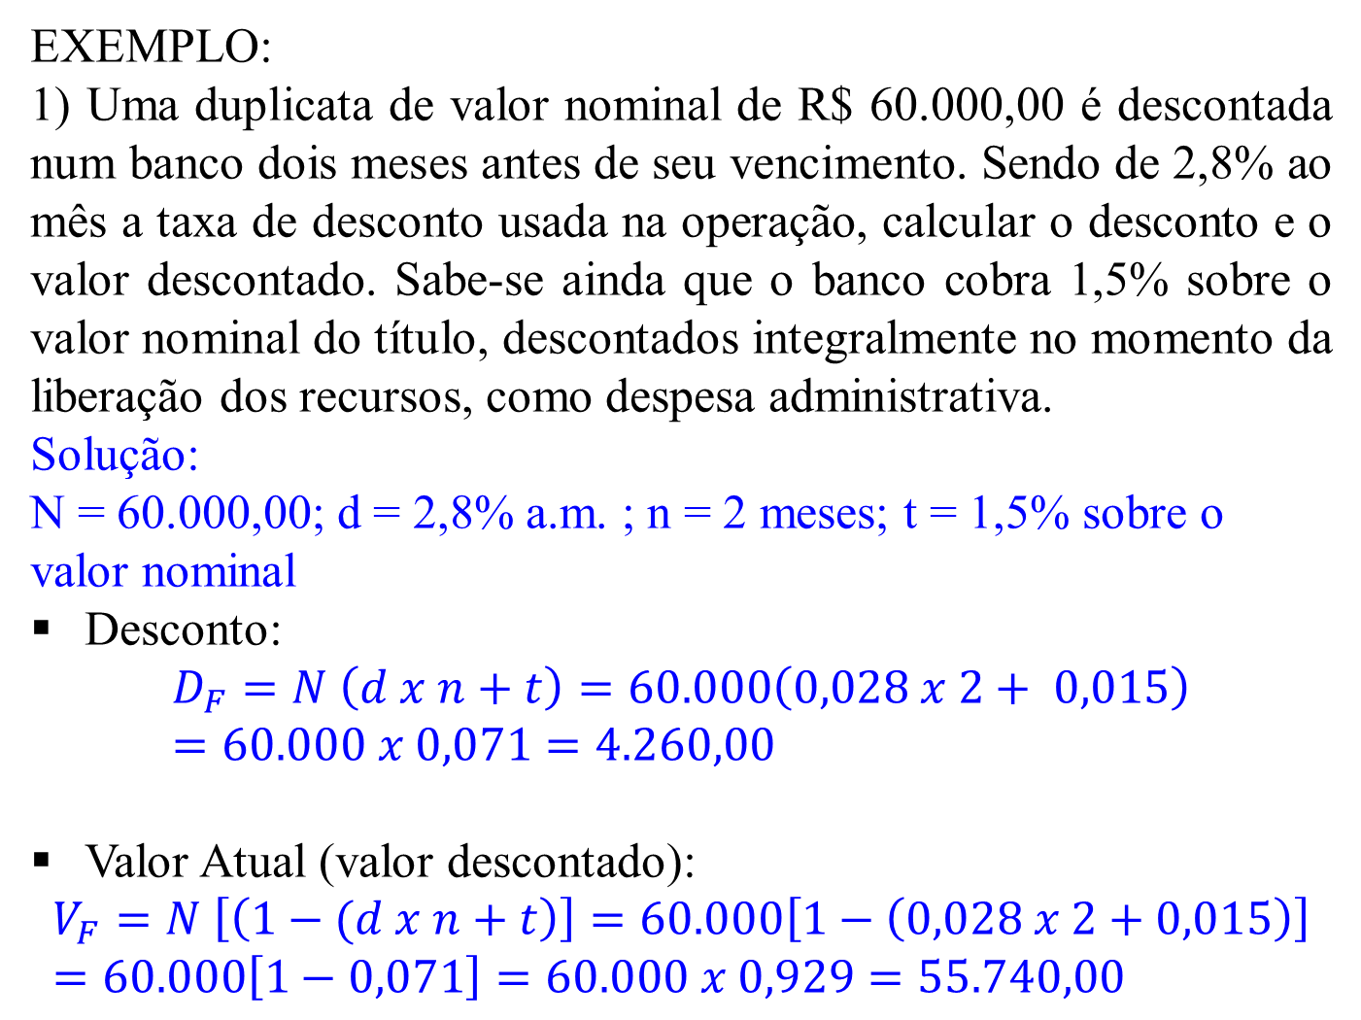
EXEMPLO:
1) Uma duplicata de valor nominal de R$ 60.000,00 é descontada num banco dois meses antes de seu vencimento. Sendo de 2,8% ao mês a taxa de desconto usada na operação, calcular o desconto e o valor descontado. Sabe-se ainda que o banco cobra 1,5% sobre o valor nominal do título, descontados integralmente no momento da liberação dos recursos, como despesa administrativa.
Solução:
N = 60.000,00; d = 2,8% a.m. ; n = 2 meses; t = 1,5% sobre o valor nominal
Desconto:
$$D_{F}=N \left(d x n+t\right)=60.000\left(0,028 x 2+ 0,015\right)=60.000 x 0,071=4.260,00$$
Valor Atual (valor descontado):
$$V_{F}=N \left[\left(1−(d x n+t\right)\right]=60.000\left[1−\left(0,028 x 2+0,015\right)\right]=60.000\left[1−0,071\right]=60.000 x 0,929=55.740,00$$

Slide 26

TAXA IMPLÍCITA DE JUROS DO DESCONTO SIMPLES “POR FORA”
O desconto “por fora”, ao ser apurado sobre o valor nominal (resgate) do título, admite implicitamente uma taxa de juros superior àquela declarada para a operação

Slide 27
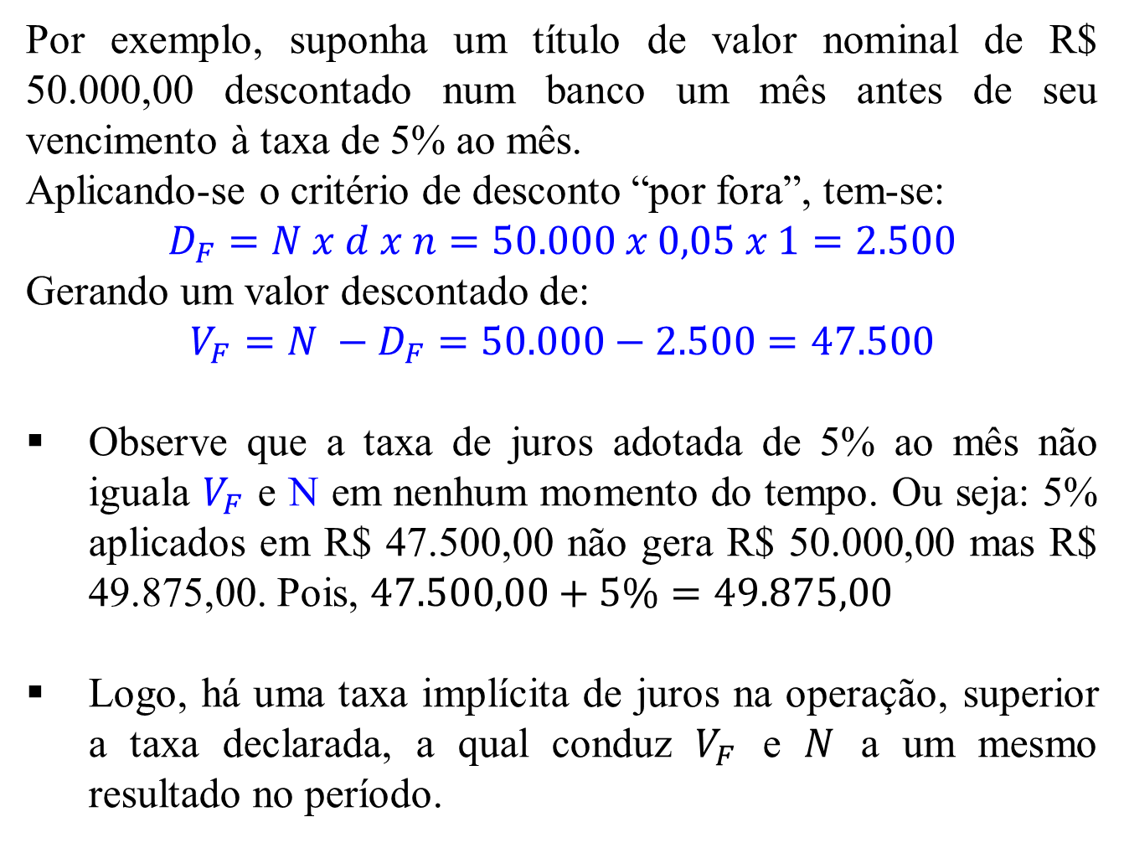
Por exemplo, suponha um título de valor nominal de R$ 50.000,00 descontado num banco um mês antes de seu vencimento à taxa de 5% ao mês.
Aplicando-se o critério de desconto “por fora”, tem-se:
$$D_{F}=N x d x n=50.000 x 0,05 x 1=2.500$$
Gerando um valor descontado de:
$$V_{F}=N −D_{F}=50.000−2.500=47.500$$
Observe que a taxa de juros adotada de 5% ao mês não iguala $V_{F}$ e N em nenhum momento do tempo. Ou seja: 5% aplicados em R$ 47.500,00 não gera R$ 50.000,00 mas R$ 49.875,00. Pois, $47.500,00+5\%=49.875,00$
Logo, há uma taxa implícita de juros na operação, superior a taxa declarada, a qual conduz $V_{F}$ e $N$ a um mesmo resultado no período.

Slide 28
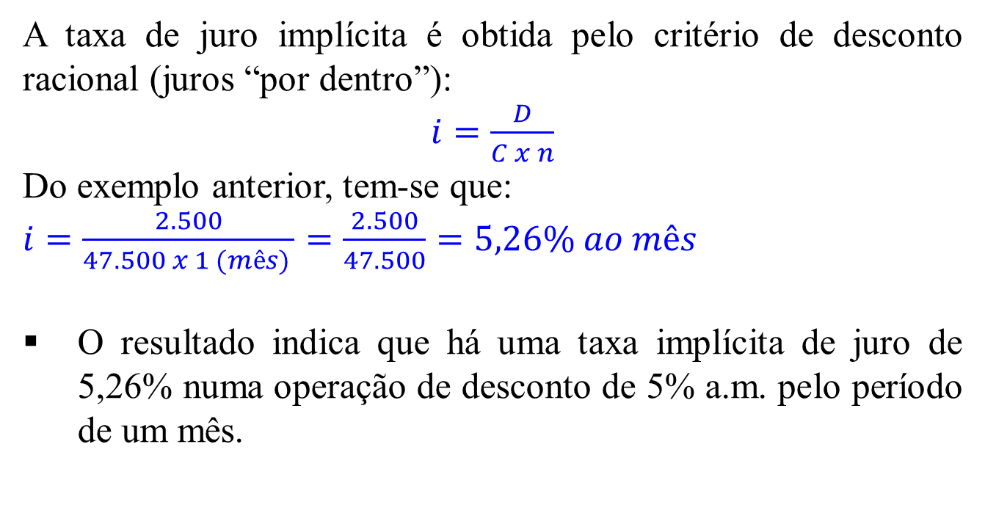
A taxa de juro implícita é obtida pelo critério de desconto racional (juros “por dentro”):
$i=\frac{D}{C x n}$
Do exemplo anterior, tem-se que:
$i=\frac{2.500}{47.500 x 1 (mês) }=\frac{2.500}{47.500}=5,26\% ao mês$
O resultado indica que há uma taxa implícita de juro de 5,26% numa operação de desconto de 5% a.m. pelo período de um mês.

Slide 29
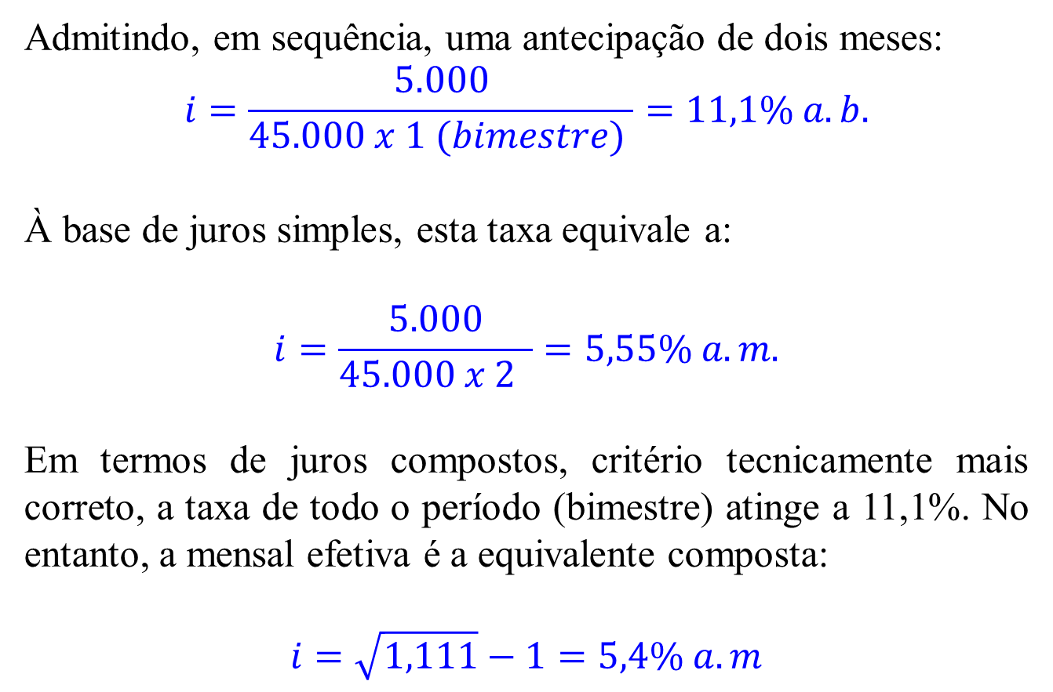
Admitindo, em sequência, uma antecipação de dois meses:
$$i=\frac{5.000}{45.000 x 1 (bimestre) }=11,1\% a. b.$$
À base de juros simples, esta taxa equivale a:
$$i=\frac{5.000}{45.000 x 2 }=5,55\% a.m.$$
Em termos de juros compostos, critério tecnicamente mais correto, a taxa de todo o período (bimestre) atinge a 11,1%. No entanto, a mensal efetiva é a equivalente composta:
$$i=\sqrt{1,111}−1=5,4\% a.m$$

Slide 30
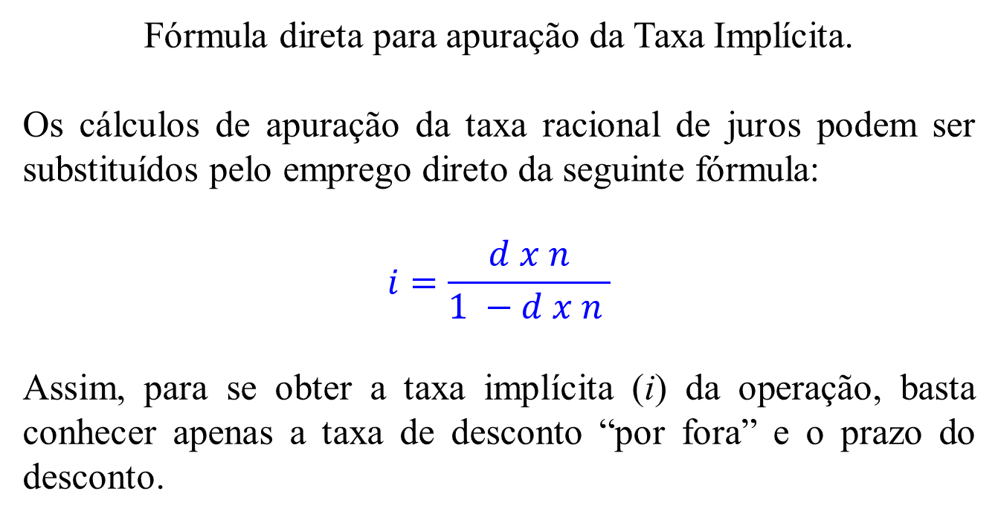
Fórmula direta para apuração da Taxa Implícita.
Os cálculos de apuração da taxa racional de juros podem ser substituídos pelo emprego direto da seguinte fórmula:
$$i=\frac{d x n}{1 −d x n }$$
Assim, para se obter a taxa implícita (i) da operação, basta conhecer apenas a taxa de desconto “por fora” e o prazo do desconto.

Slide 31
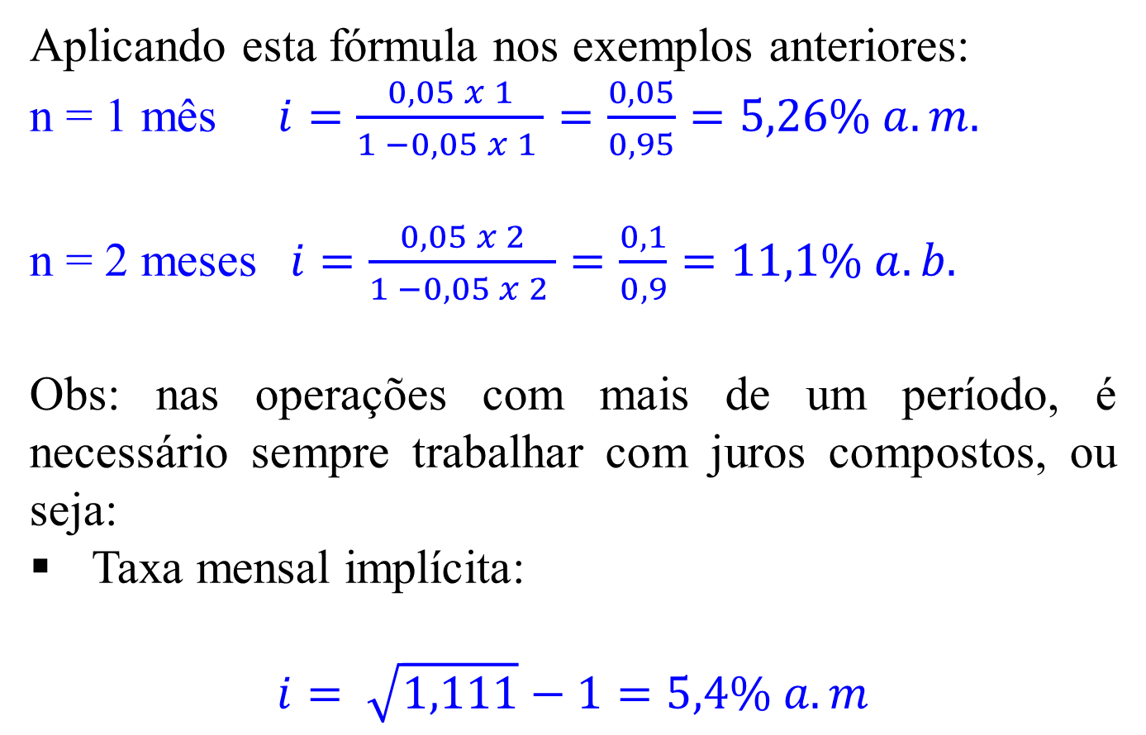
Aplicando esta fórmula nos exemplos anteriores:
n = 1 mês $i=\frac{0,05 x 1}{1 −0,05 x 1 }=\frac{0,05}{0,95}=5,26\% a.m.$
n = 2 meses $i=\frac{0,05 x 2}{1 −0,05 x 2 }=\frac{0,1}{0,9}=11,1\% a.b.$
Obs: nas operações com mais de um período, é necessário sempre trabalhar com juros compostos, ou seja:
Taxa mensal implícita:
$$i= \sqrt{1,111}−1=5,4\% a.m$$

Slide 32
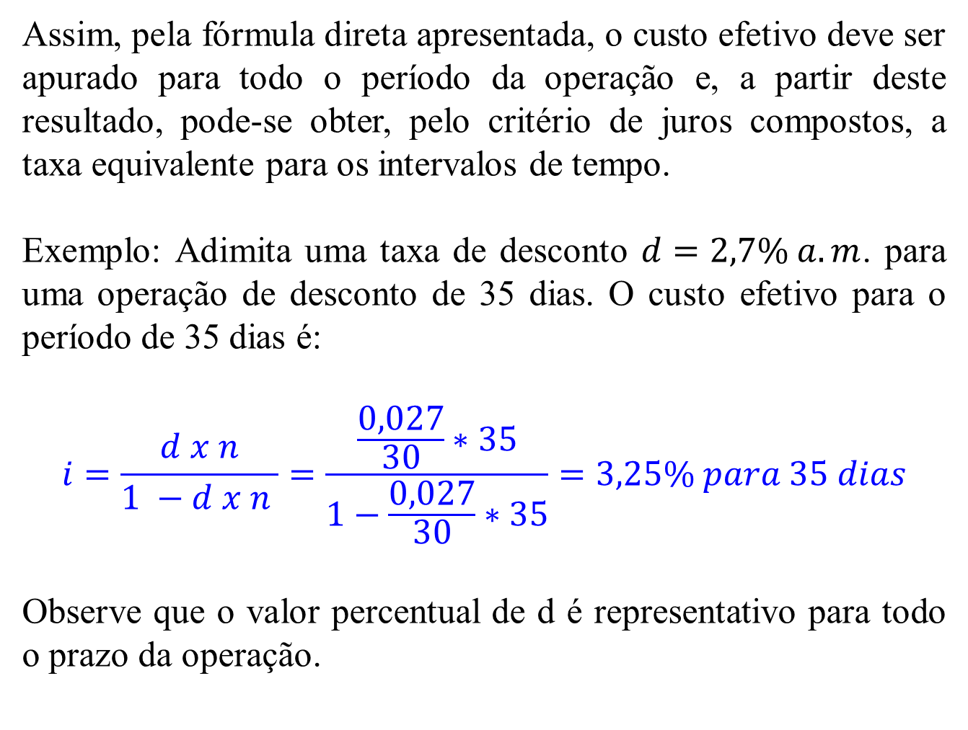
Assim, pela fórmula direta apresentada, o custo efetivo deve ser apurado para todo o período da operação e, a partir deste resultado, pode-se obter, pelo critério de juros compostos, a taxa equivalente para os intervalos de tempo.
Exemplo: Adimita uma taxa de desconto $d=2,7\% a.m$. para uma operação de desconto de 35 dias. O custo efetivo para o período de 35 dias é:
$$i=\frac{d x n}{1 −d x n }=\frac{\frac{0,027}{30}∗35}{1−\frac{0,027}{30}∗35}=3,25\% para 35 dias$$
Observe que o valor percentual de d é representativo para todo o prazo da operação.

Slide 33
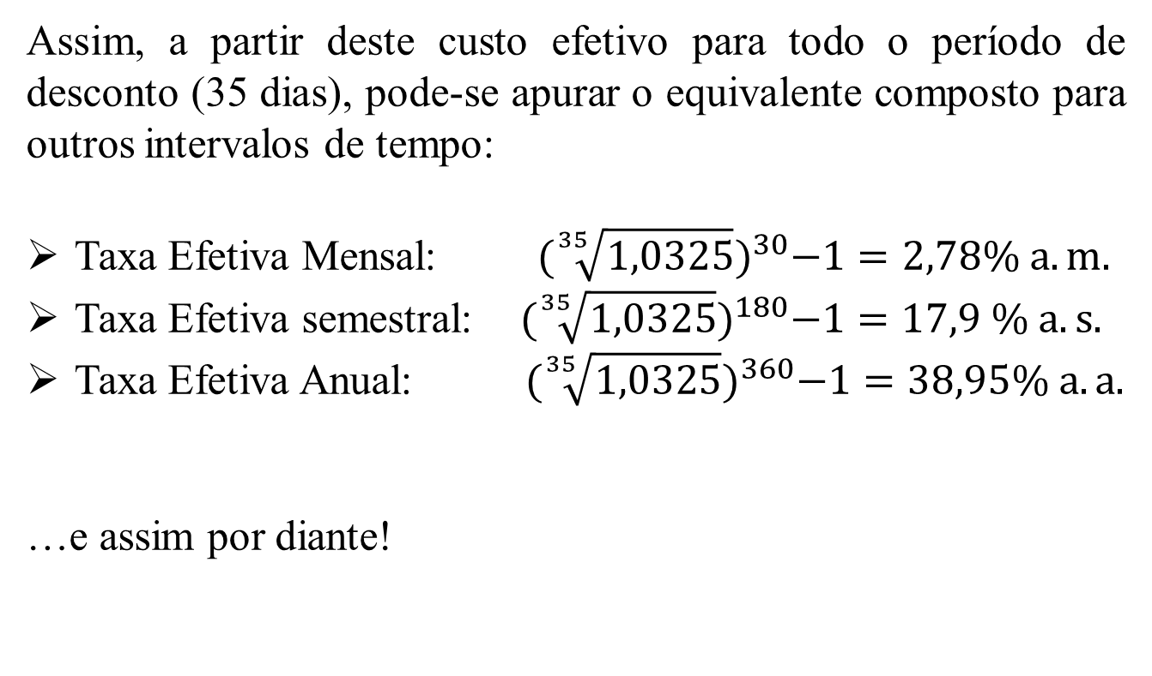
Assim, a partir deste custo efetivo para todo o período de desconto (35 dias), pode-se apurar o equivalente composto para outros intervalos de tempo:
Taxa Efetiva Mensal: ${(\sqrt[35]{1,0325})}^{30}−1=2,78\% a.m.$
Taxa Efetiva semestral:${(\sqrt[35]{1,0325})}^{180}−1=17,9 \% a.s.$
Taxa Efetiva Anual: ${ (\sqrt[35]{1,0325})}^{360}−1=38,95\% a.a.$
…e assim por diante!

Slide 34
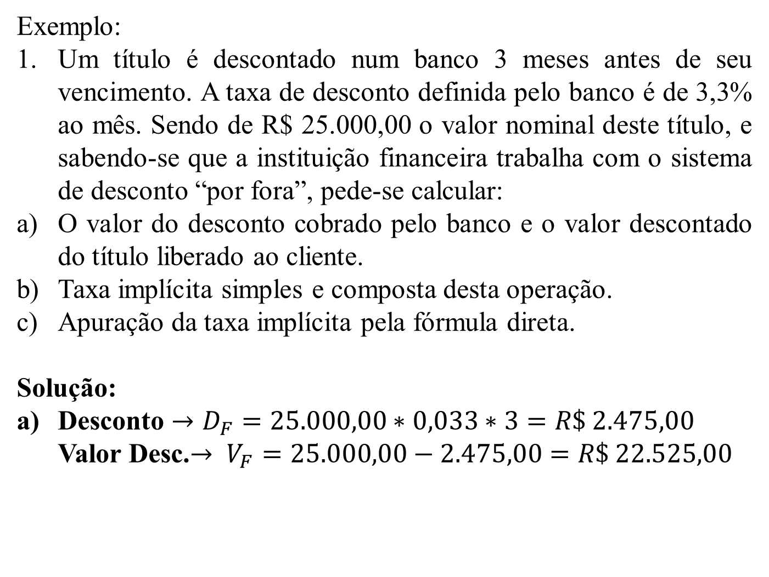
Exemplo:
Um título é descontado num banco 3 meses antes de seu vencimento. A taxa de desconto definida pelo banco é de 3,3% ao mês. Sendo de R$ 25.000,00 o valor nominal deste título, e sabendo-se que a instituição financeira trabalha com o sistema de desconto “por fora”, pede-se calcular:
O valor do desconto cobrado pelo banco e o valor descontado do título liberado ao cliente.
Taxa implícita simples e composta desta operação.
Apuração da taxa implícita pela fórmula direta.
Solução:
Desconto $→D_{F}=25.000,00∗0,033∗3=R\$ 2.475,00$
Valor Desc.$→ V_{F}=25.000,00−2.475,00=R\$ 22.525,00$

Slide 35
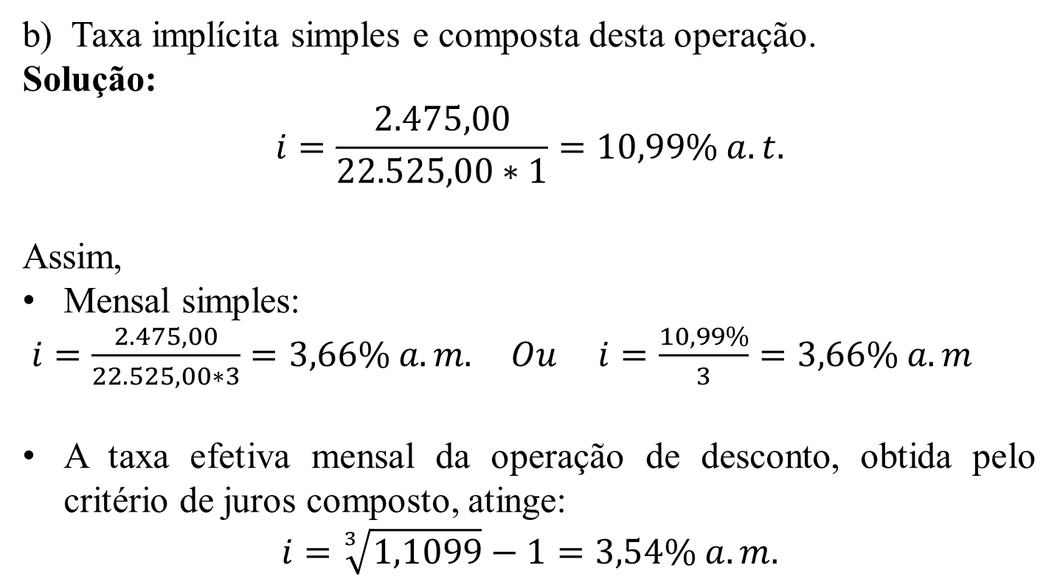
b) Taxa implícita simples e composta desta operação.
Solução:
$$i=\frac{2.475,00}{22.525,00∗1}=10,99\% a.t.$$
Assim,
Mensal simples:
$i=\frac{2.475,00}{22.525,00∗3}=3,66\% a.m. Ou i=\frac{10,99\%}{3}=3,66\% a.m$
A taxa efetiva mensal da operação de desconto, obtida pelo critério de juros composto, atinge:
$$i=\sqrt[3]{1,1099}−1=3,54\% a.m.$$

Slide 36
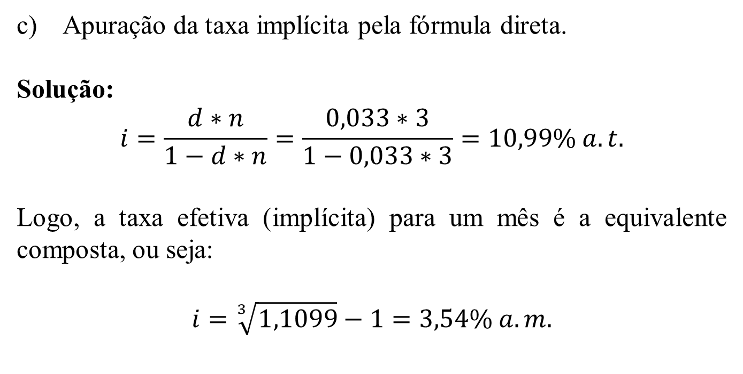
c) Apuração da taxa implícita pela fórmula direta.
Solução:
$$i=\frac{d∗n}{1−d∗n}=\frac{0,033∗3}{1−0,033∗3}=10,99\% a.t.$$
Logo, a taxa efetiva (implícita) para um mês é a equivalente composta, ou seja:
$$i=\sqrt[3]{1,1099}−1=3,54\% a.m.$$

Slide 37

DESCONTO COMPOSTO

Slide 38
DESCONTO COMPOSTO
É utilizado basicamente em operações de longo prazo, pode ser identificado, igualmente ao desconto simples, em dois tipos: o desconto “por dentro”(ou racional) e o desconto “por fora”(ou comercial).
O desconto composto “por fora” (ou comercial) é raramente empregado no Brasil, não apresentando uso prático.
O desconto “por dentro” (racional) envolve valor atual e valor nominal de um título capitalizado segundo o regime de juros compostos, portanto, apresenta larga utilização prática.

Slide 39
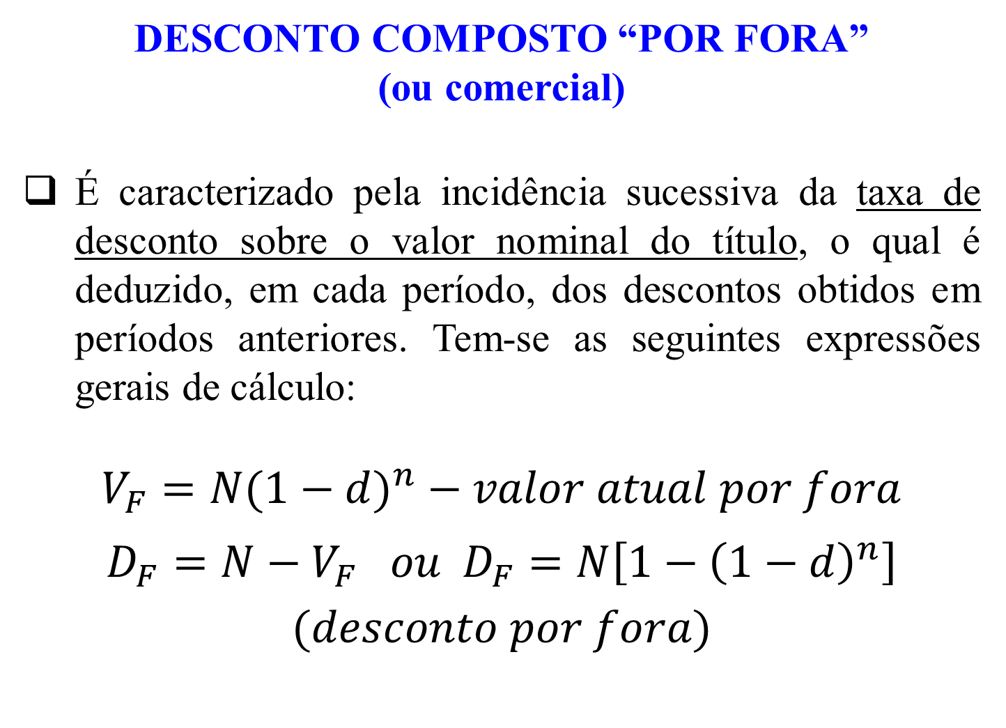
DESCONTO COMPOSTO “POR FORA”
(ou comercial)
É caracterizado pela incidência sucessiva da taxa de desconto sobre o valor nominal do título, o qual é deduzido, em cada período, dos descontos obtidos em períodos anteriores. Tem-se as seguintes expressões gerais de cálculo:
$$V_{F}=N{(1−d)}^{n} − valor atual por fora$$
$$D_{F}=N−V_{F} ou D_{F}=N\left[1−{\left(1−d\right)}^{n}\right]$$
$$(desconto por fora)$$

Slide 40
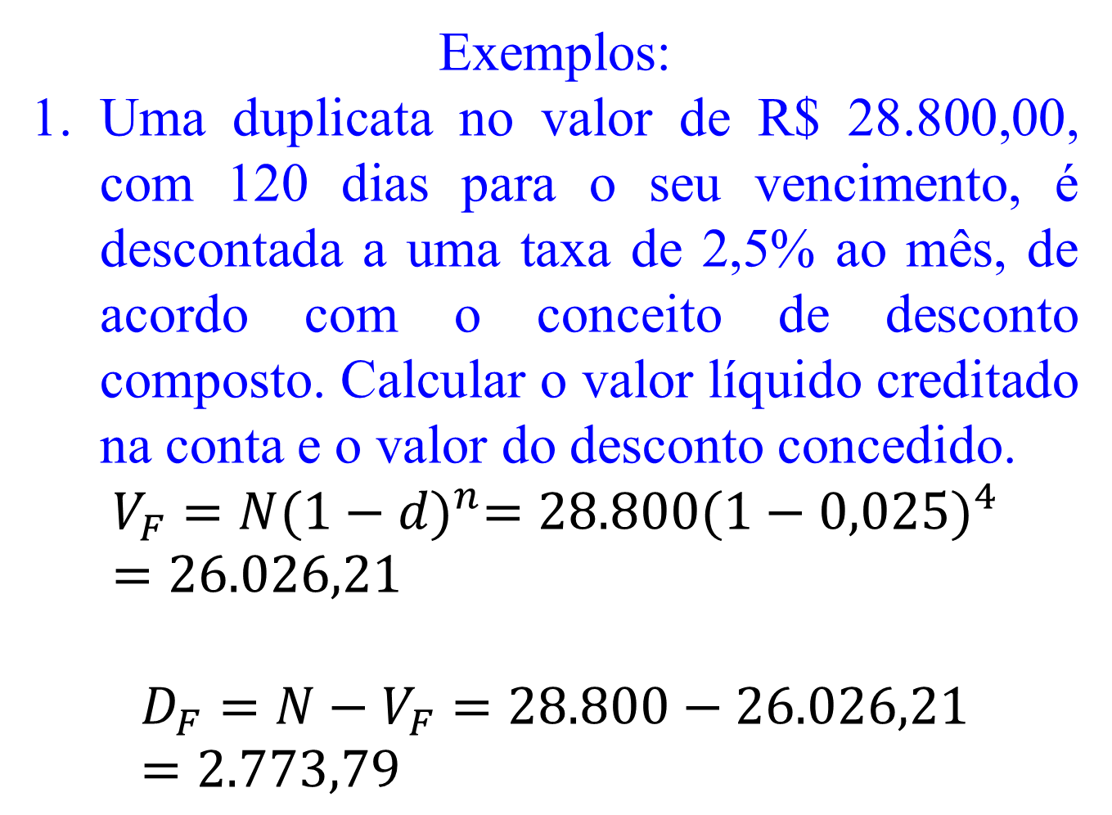
Exemplos:
Uma duplicata no valor de R$ 28.800,00, com 120 dias para o seu vencimento, é descontada a uma taxa de 2,5% ao mês, de acordo com o conceito de desconto composto. Calcular o valor líquido creditado na conta e o valor do desconto concedido.
$$V_{F}=N{(1−d)}^{n}=28.800{(1−0,025)}^{4}=26.026,21$$
$$D_{F}=N−V_{F}=28.800−26.026,21=2.773,79$$

Slide 41
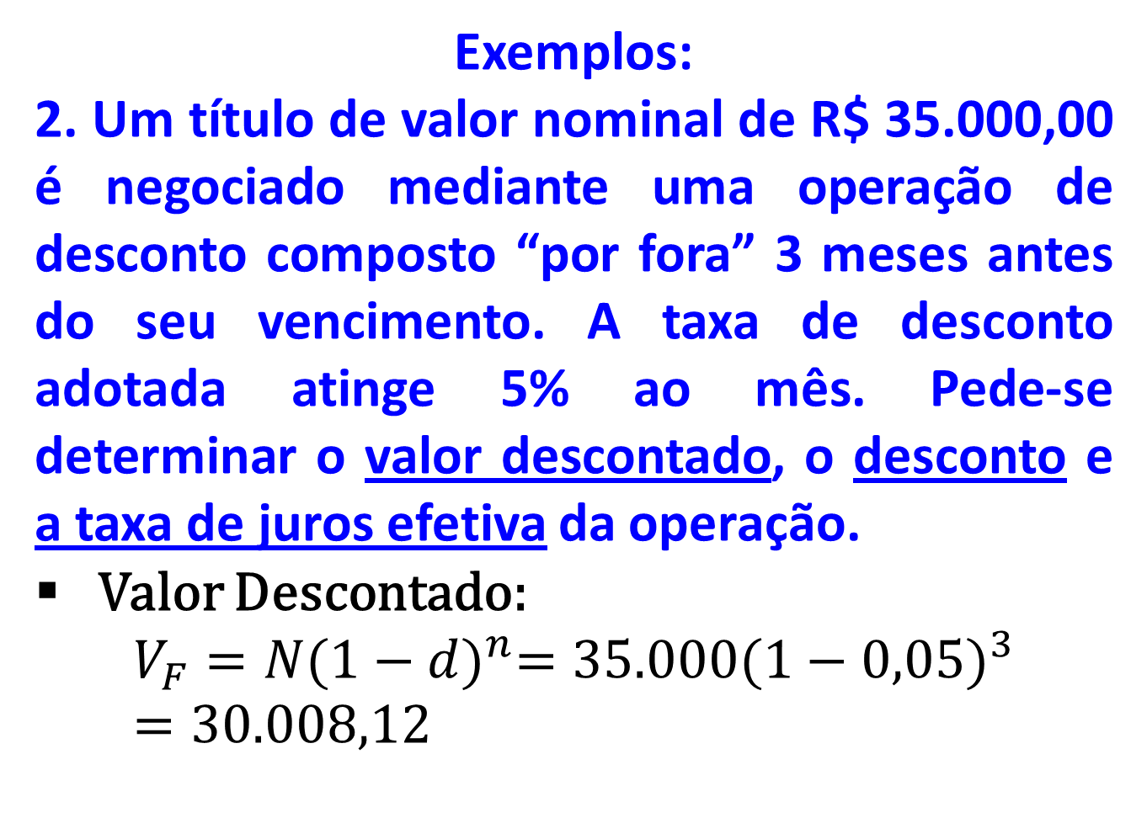
Exemplos:
2. Um título de valor nominal de R$ 35.000,00 é negociado mediante uma operação de desconto composto “por fora” 3 meses antes do seu vencimento. A taxa de desconto adotada atinge 5% ao mês. Pede-se determinar o valor descontado, o desconto e a taxa de juros efetiva da operação.
Valor Descontado:
$$V_{F}=N{(1−d)}^{n}=35.000{(1−0,05)}^{3}=30.008,12$$

Slide 42
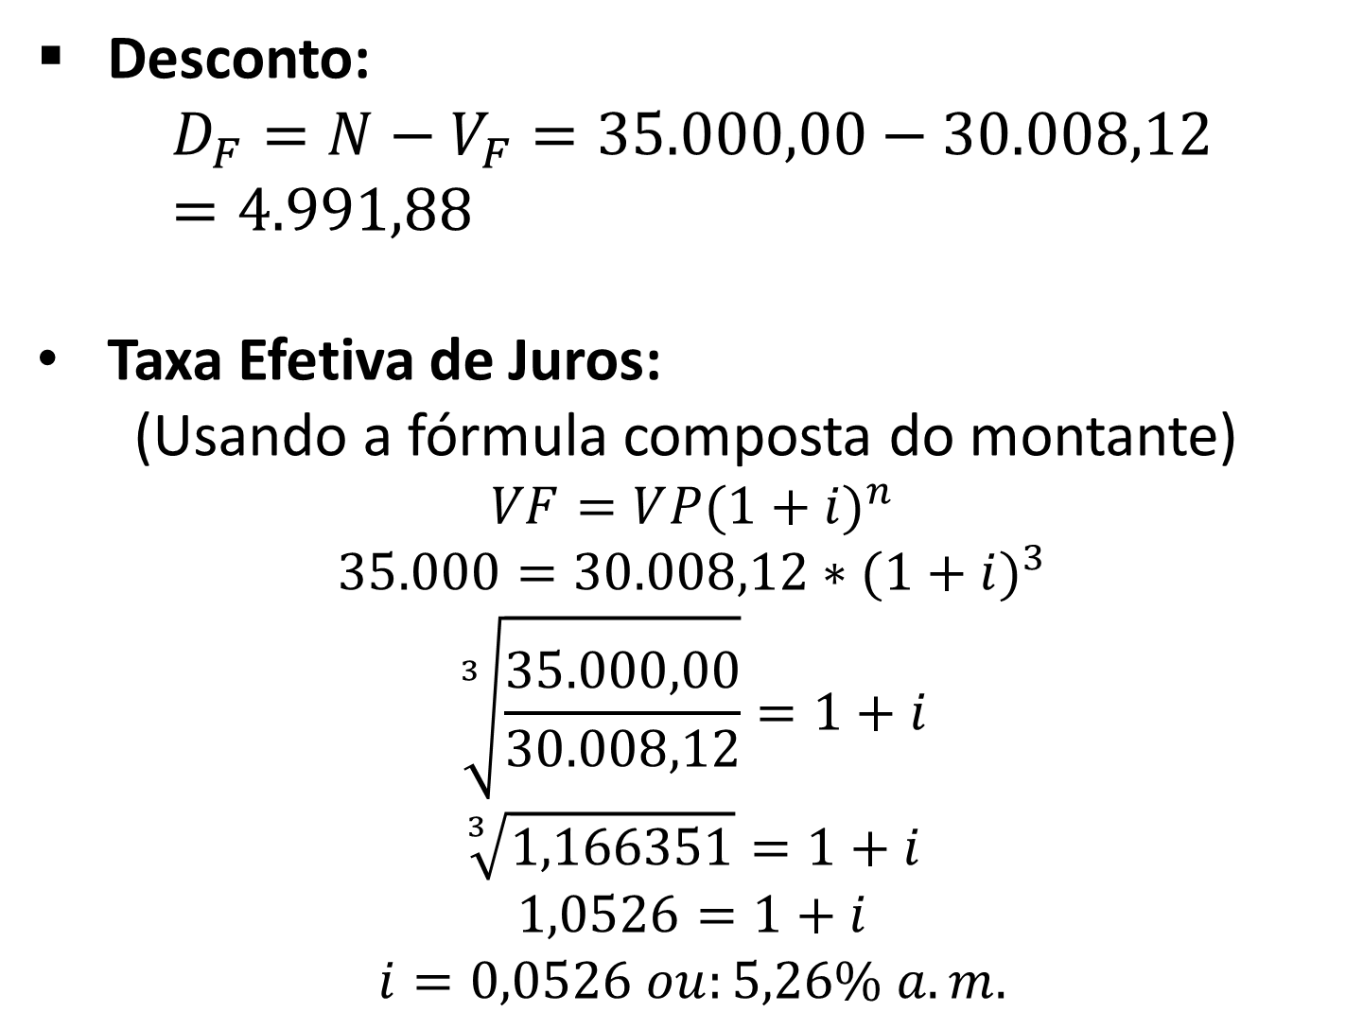
Desconto:
$$D_{F}=N−V_{F}=35.000,00−30.008,12=4.991,88$$
Taxa Efetiva de Juros:
(Usando a fórmula composta do montante)
$$VF=V{P(1+i)}^{n}$$
$$35.000=30.008,12{∗(1+i)}^{3}$$
$$\sqrt[3]{\frac{35.000,00}{30.008,12}}=1+i$$
$$\sqrt[3]{1,166351}=1+i$$
$$1,0526=1+i$$
$$i=0,0526 ou:5,26\% a.m.$$

Slide 43
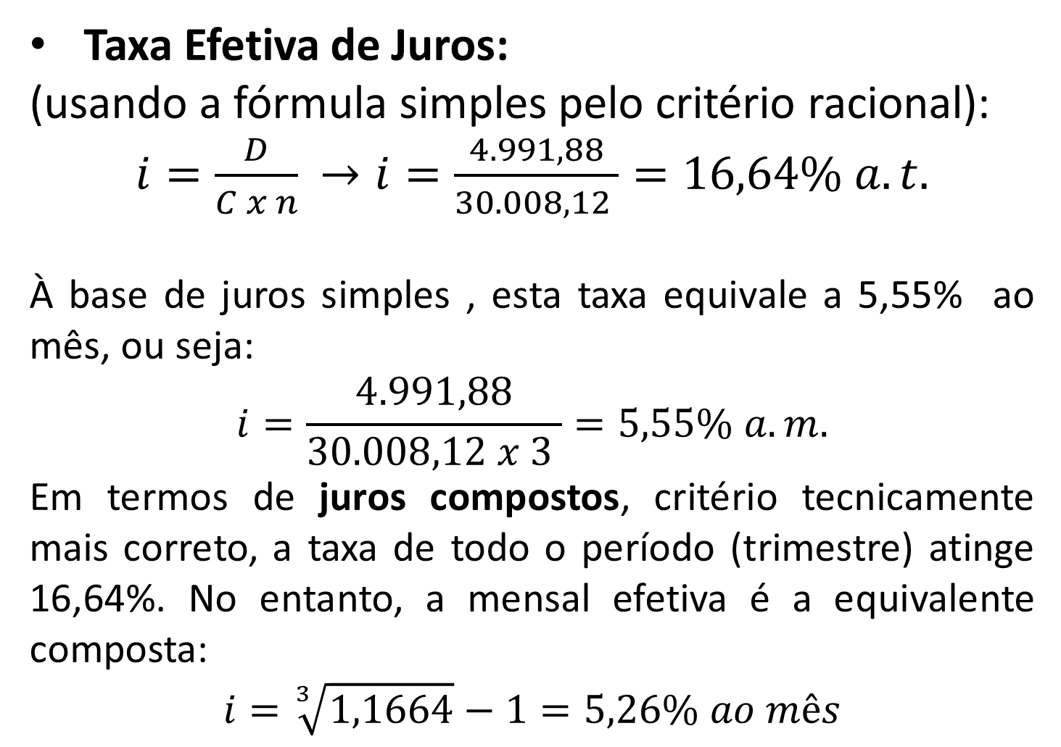
Taxa Efetiva de Juros:
(usando a fórmula simples pelo critério racional):
$i=\frac{D}{C x n}$ $→i=\frac{4.991,88}{30.008,12 }=16,64\% a.t.$
À base de juros simples , esta taxa equivale a 5,55% ao mês, ou seja:
$$i=\frac{4.991,88}{30.008,12 x 3 }=5,55\% a.m.$$
Em termos de juros compostos, critério tecnicamente mais correto, a taxa de todo o período (trimestre) atinge 16,64%. No entanto, a mensal efetiva é a equivalente composta:
$$i=\sqrt[3]{1,1664}−1=5,26\% ao mês$$

Slide 44
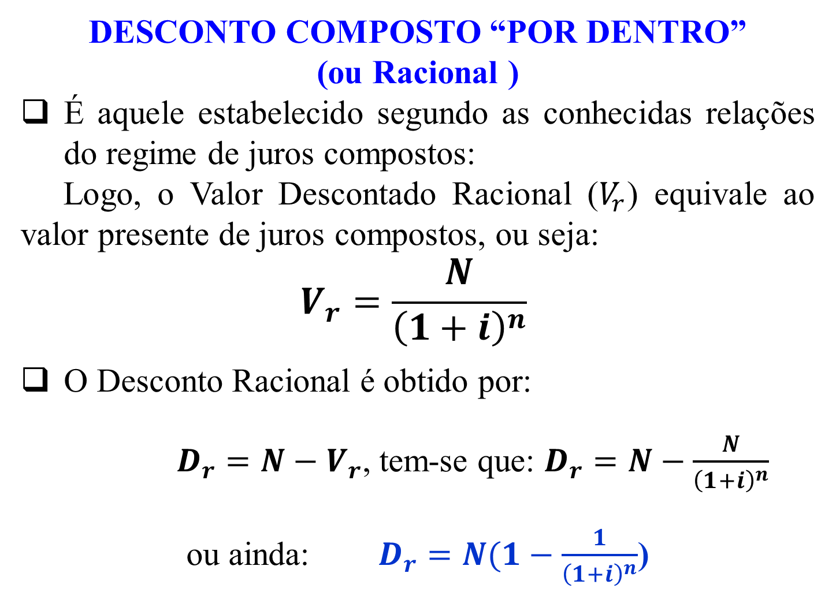
DESCONTO COMPOSTO “POR DENTRO”
(ou Racional )
É aquele estabelecido segundo as conhecidas relações do regime de juros compostos:
Logo, o Valor Descontado Racional ($V_{r}$) equivale ao valor presente de juros compostos, ou seja:
$$V_{r}=\frac{N}{{\left(1+i\right)}^{n}}$$
O Desconto Racional é obtido por:
$D_{r}=N−V_{r}$, tem-se que: $D_{r}=N−\frac{N}{{\left(1+i\right)}^{n}}$
ou ainda: $D_{r}=N(1−\frac{1}{{\left(1+i\right)}^{n}}$)

Slide 45
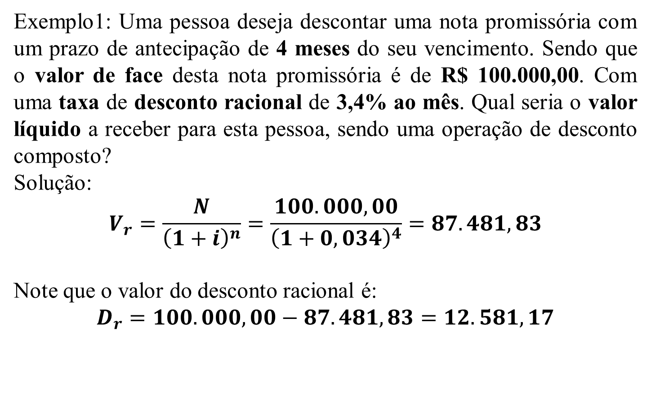
Exemplo1: Uma pessoa deseja descontar uma nota promissória com um prazo de antecipação de 4 meses do seu vencimento. Sendo que o valor de face desta nota promissória é de R$ 100.000,00. Com uma taxa de desconto racional de 3,4% ao mês. Qual seria o valor líquido a receber para esta pessoa, sendo uma operação de desconto composto?
Solução:
$$V_{r}=\frac{N}{{\left(1+i\right)}^{n}}=\frac{100.000,00}{{\left(1+0,034\right)}^{4}}=87.481,83$$
Note que o valor do desconto racional é:
$$D_{r}=100.000,00−87.481,83=12.581,17$$

Slide 46
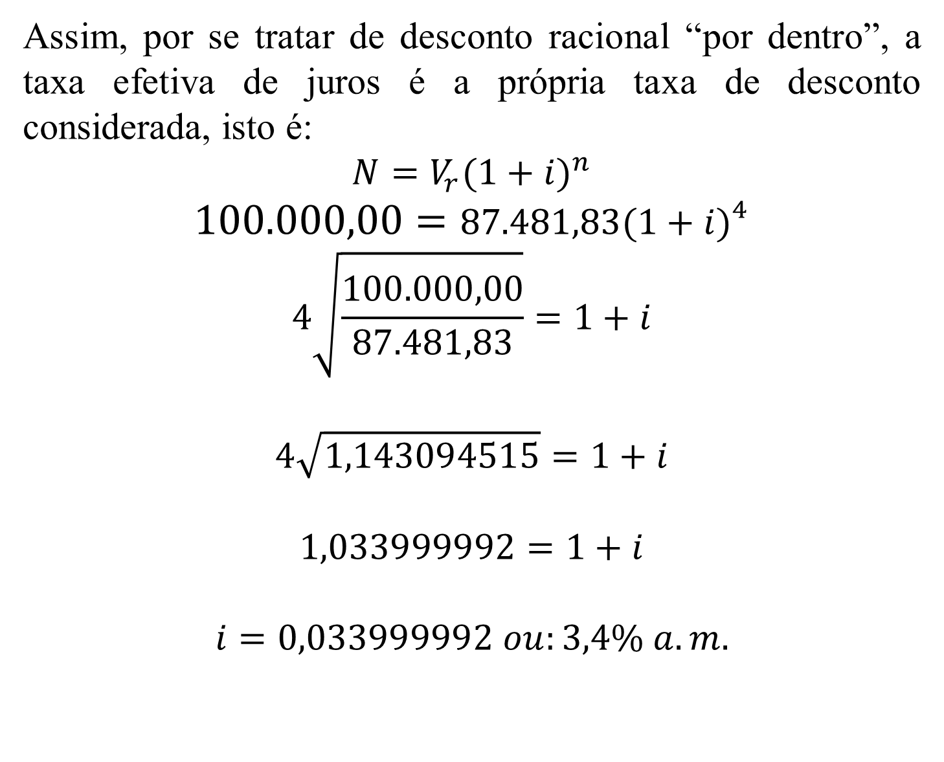
Assim, por se tratar de desconto racional “por dentro”, a taxa efetiva de juros é a própria taxa de desconto considerada, isto é:
$$N=V_{r}{(1+i)}^{n}$$
$$100.000,00=87.481,83{(1+i)}^{4}$$
$$4\sqrt{\frac{100.000,00}{87.481,83}}=1+i$$
$$4\sqrt{1,143094515}=1+i$$
$$1,033999992=1+i$$
$$i=0,033999992 ou:3,4\% a.m.$$

Slide 47
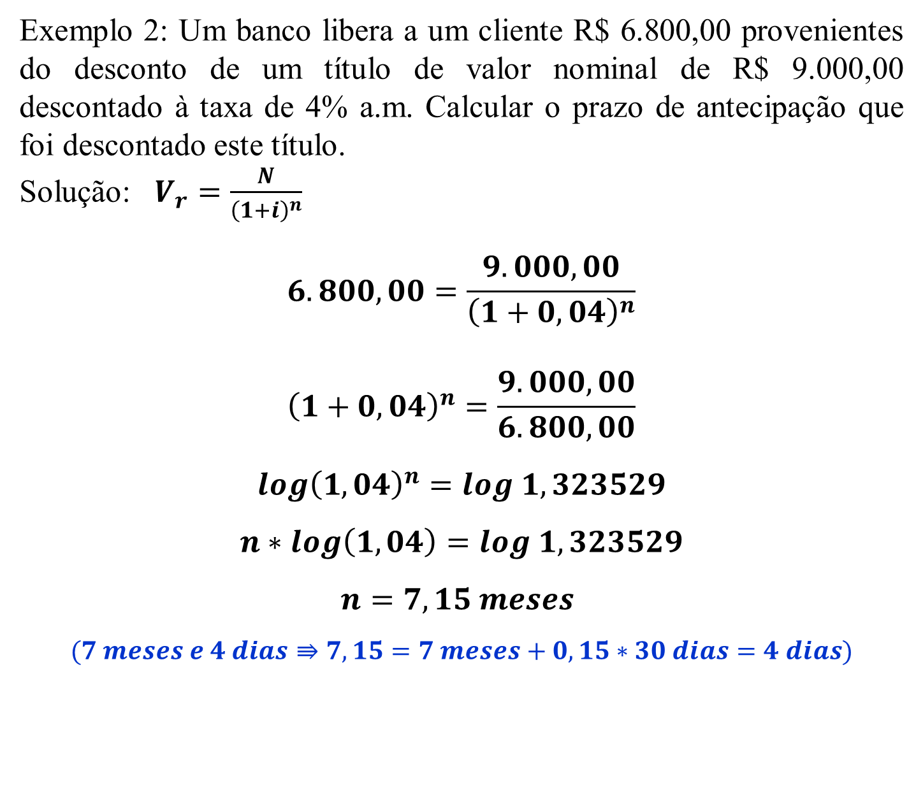
Exemplo 2: Um banco libera a um cliente R$ 6.800,00 provenientes do desconto de um título de valor nominal de R$ 9.000,00 descontado à taxa de 4% a.m. Calcular o prazo de antecipação que foi descontado este título.
Solução: $V_{r}=\frac{N}{{\left(1+i\right)}^{n}}$
$$6.800,00=\frac{9.000,00}{{\left(1+0,04\right)}^{n}}$$
$${\left(1+0,04\right)}^{n}=\frac{9.000,00}{6.800,00}$$
$$log{\left(1,04\right)}^{n}=log 1,323529$$
$$n∗log\left(1,04\right)=log 1,323529$$
$$n=7,15 meses$$
$$(7 meses e 4 dias⇛7,15=7 meses+0,15∗30 dias=4 dias)$$

